Slide 1
Introdução ao Bitcoin
Um Sistema de Dinheiro Eletrónico Ponto-a-Ponto

Slide 2
O que é o dinheiro?

Slide 3
O dinheiro serve para facilitar trocas comerciais
As trocas comerciais existem porque um indivíduo não consegue produzir tudo aquilo que quer consumir

Slide 4
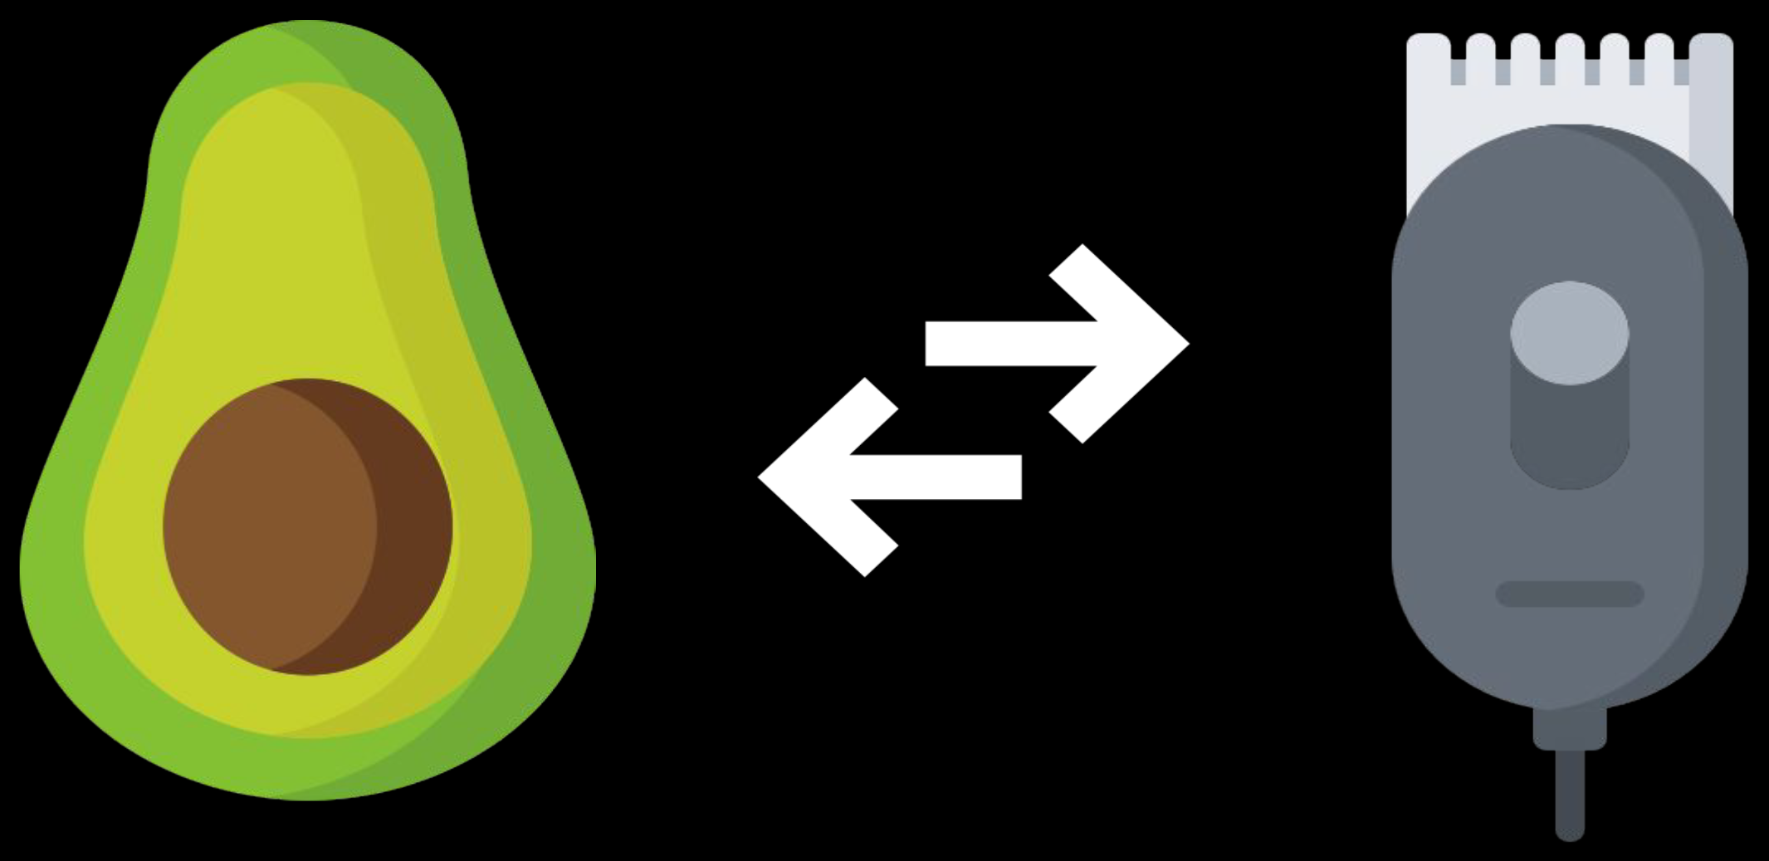
Trocas diretas, ou escâmbio, permitem especialização na produção de um determinado bem

Slide 5
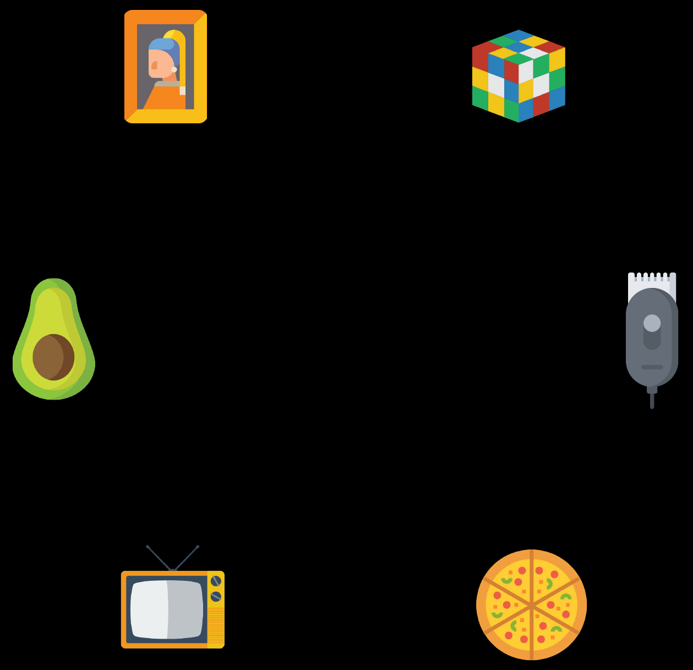
O escâmbio pode funcionar em pequenas escalas. Vejamos um exemplo com 6 produtos.

Slide 6
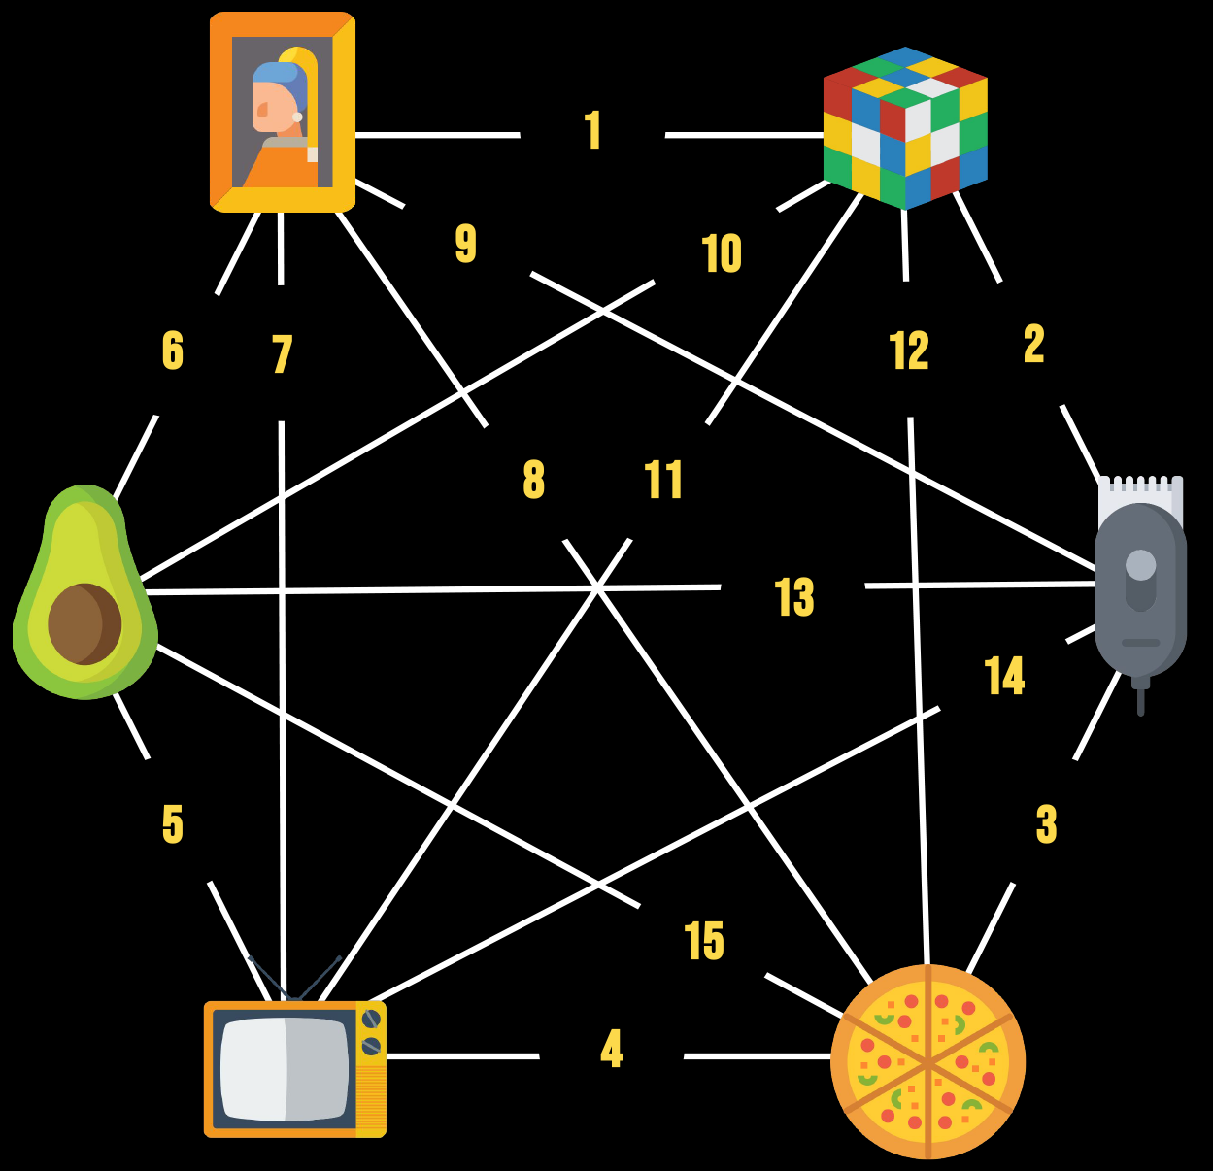
n(n-1)/2
2 produtos = 1 taxa de câmbio
6 produtos = 15 taxas de câmbio
500 produtos = 124 750 taxas de câmbio
Estes 6 produtos traduzem-se em 15 taxas de câmbio.
Notes:
Não esquecer de falar do problema da coincidência de vontades

Slide 7
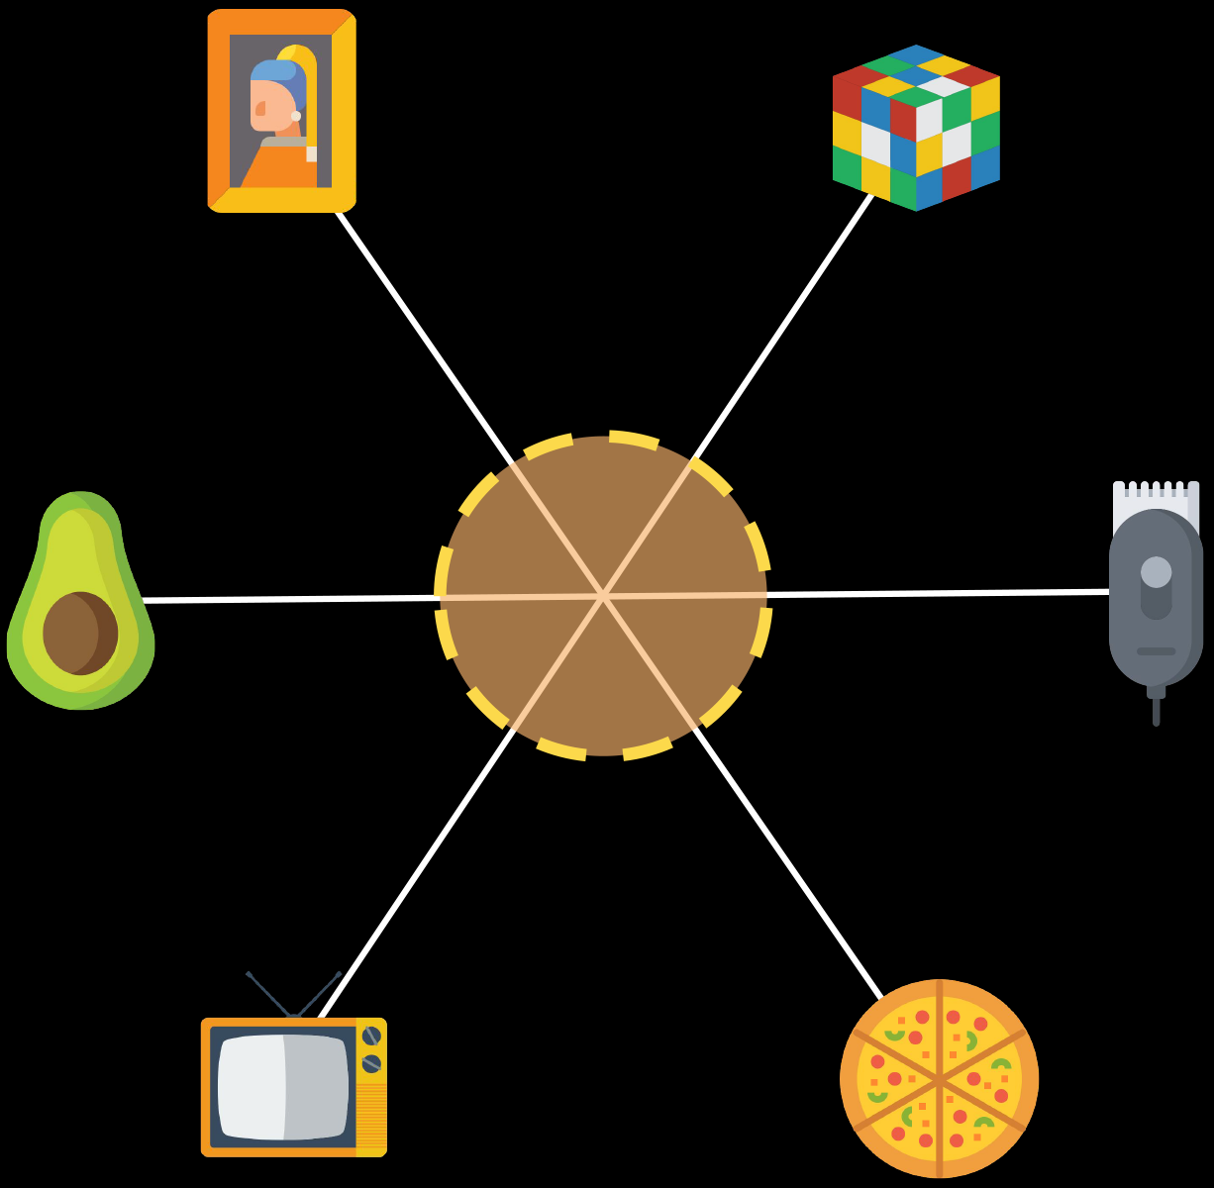
Este problema de coincidência de vontades é resolvido usando um único bem como meio de troca entre todos os produtos.
Frequentemente, o bem mais comercializável numa economia é denominado de dinheiro.

Slide 8
Funções do dinheiro
Reserva de Valor
Meio de troca
Unidade de conta

Slide 9
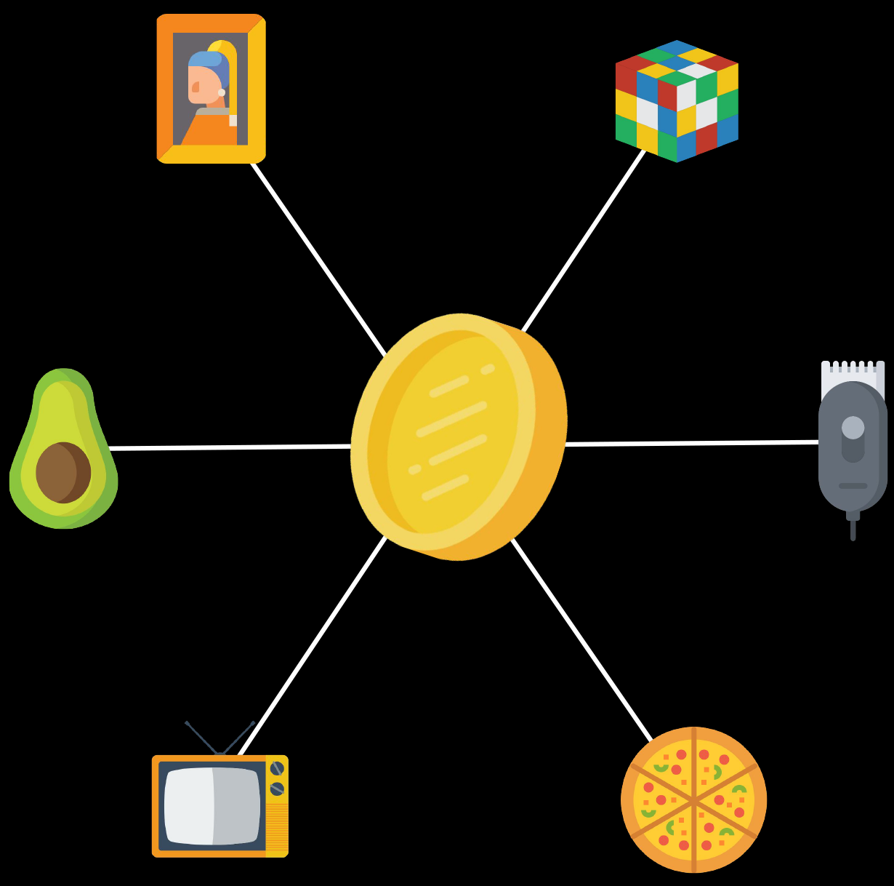
Propriedades desejáveis no dinheiro
Escassez
Divisibilidade
Fungibilidade
Durabilidade
Portabilidade
Reconhecibilidade
Verificabilidade

Slide 10
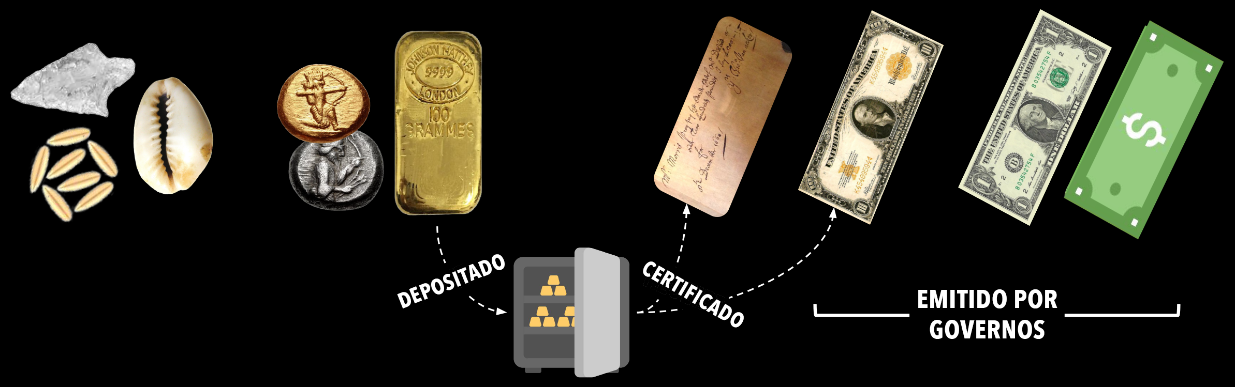
História do dinheiro
Conchas, utensílios, mercadorias
Metais preciosos
Representações do ouro
Dinheiro hoje

Slide 11
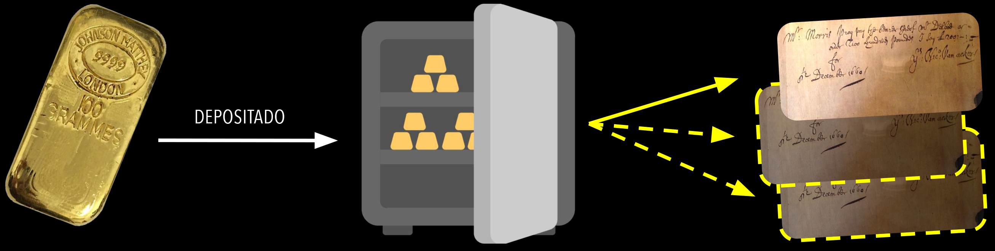
Banca de reserva fracionária
Como as pessoas não levantavam o seu ouro todas as mesmo tempo, os bancos perceberam que podiam emitir mais certificados do que o ouro que guardavam.

Slide 12
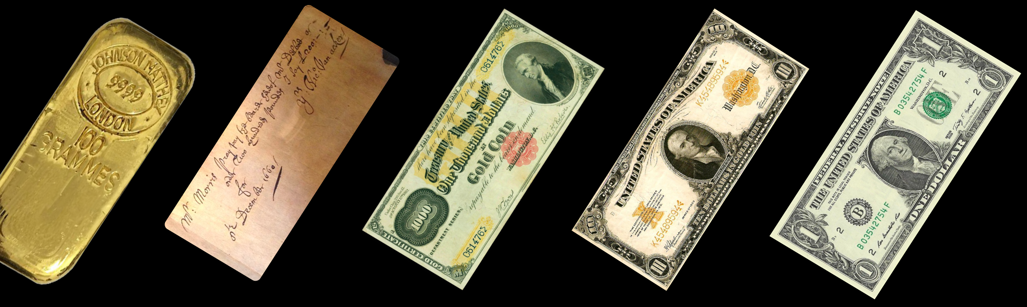
Do ouro para o dinheiro fiduciário

Slide 13

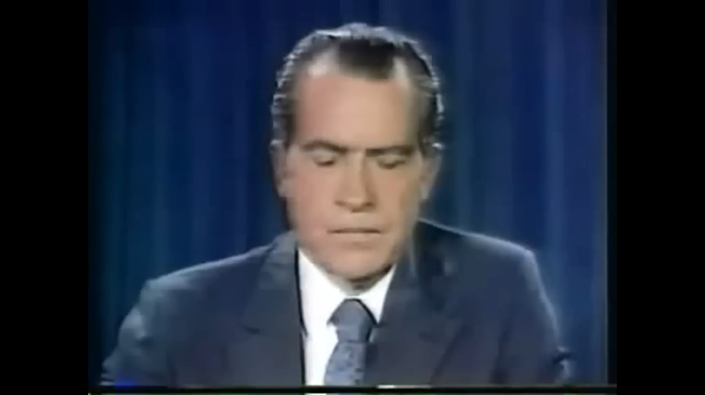
WTF happened in 1971?

Slide 14
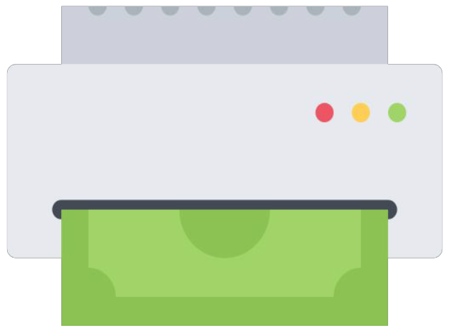
Como o dinheiro fiduciário não está vinculado a nenhum bem, não há restrição à sua emissão.
Existe um incentivo a criar dinheiro arbitrariamente para suprir necessidades de curto prazo, criando um problema futuro.

Slide 15
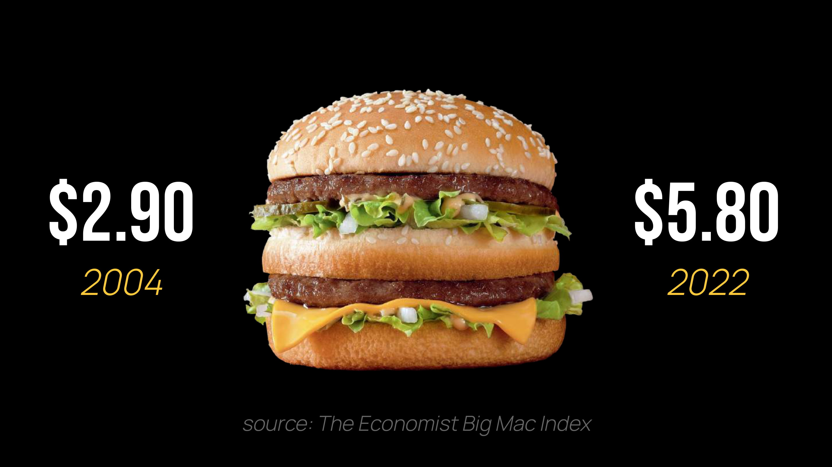
fonte:

Slide 16
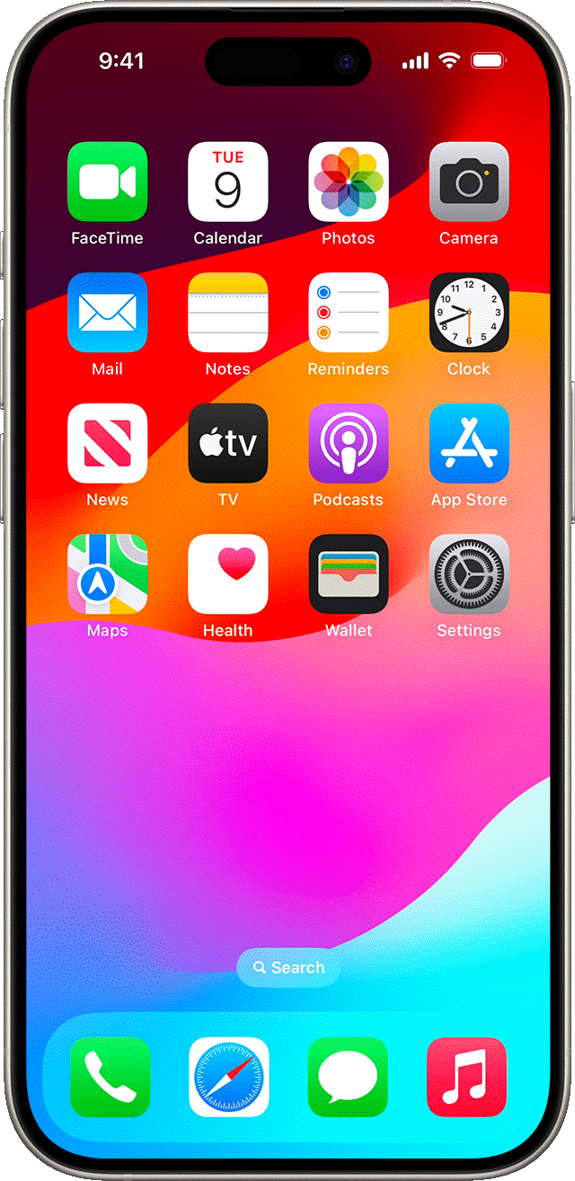
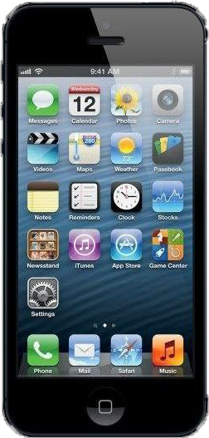
8 557 BTC iPhone 4 (2010)
0,04 BTC iPhone 15 (2023)

Slide 17
O que é o Bitcoin?

Slide 18
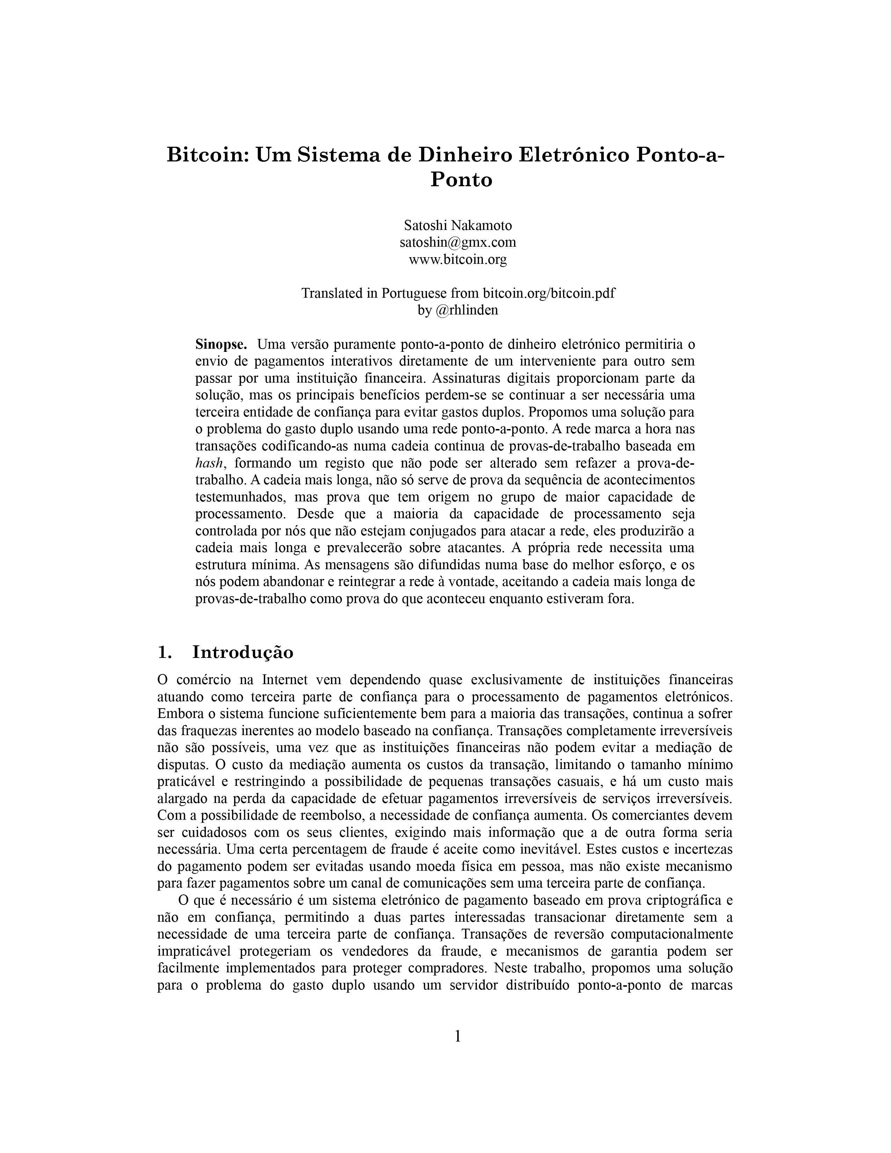

Slide 19
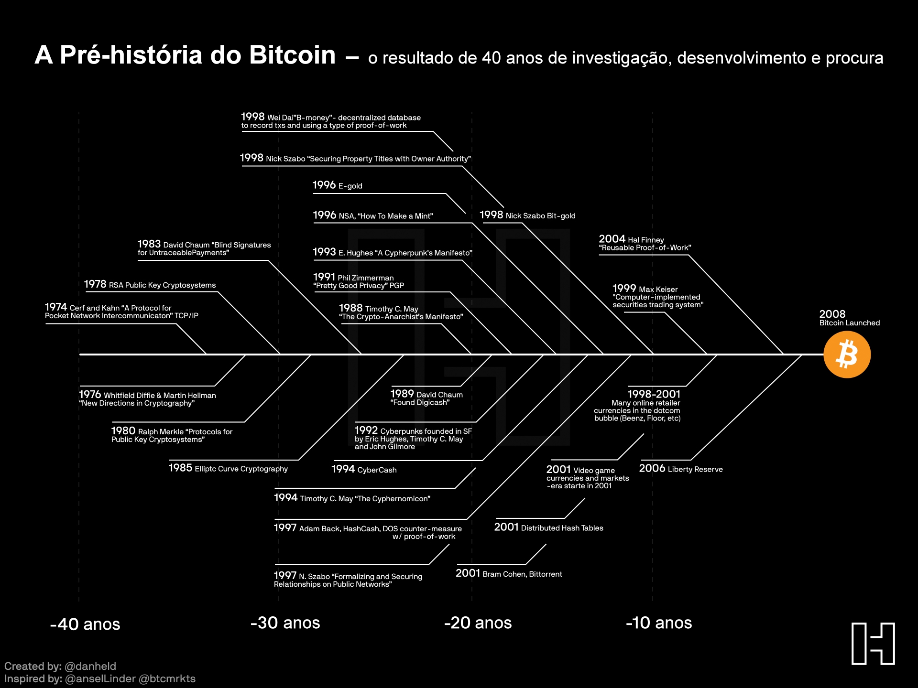

Slide 20
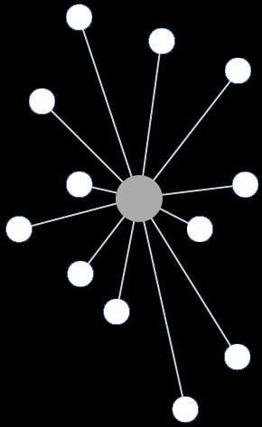
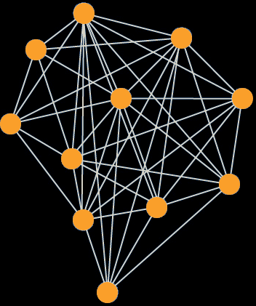
Descentralizado
Centralizado

Slide 21
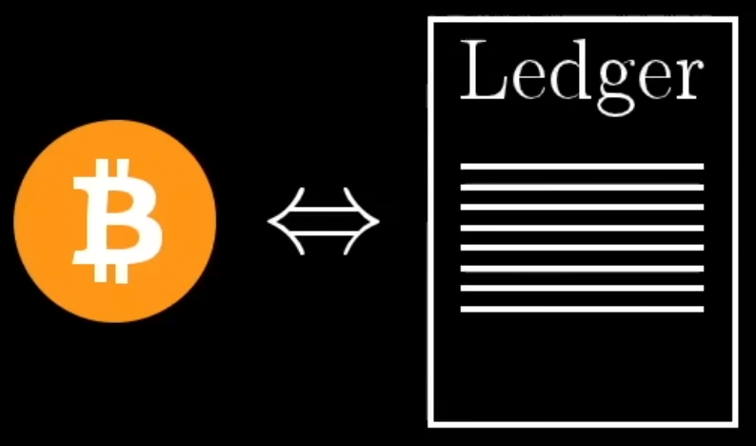
Registo de quem é dono do quê, através de um livro-razão (ledger) distribuído por todos os participantes da rede, de forma a não depender de nenhuma entidade central.

Slide 22
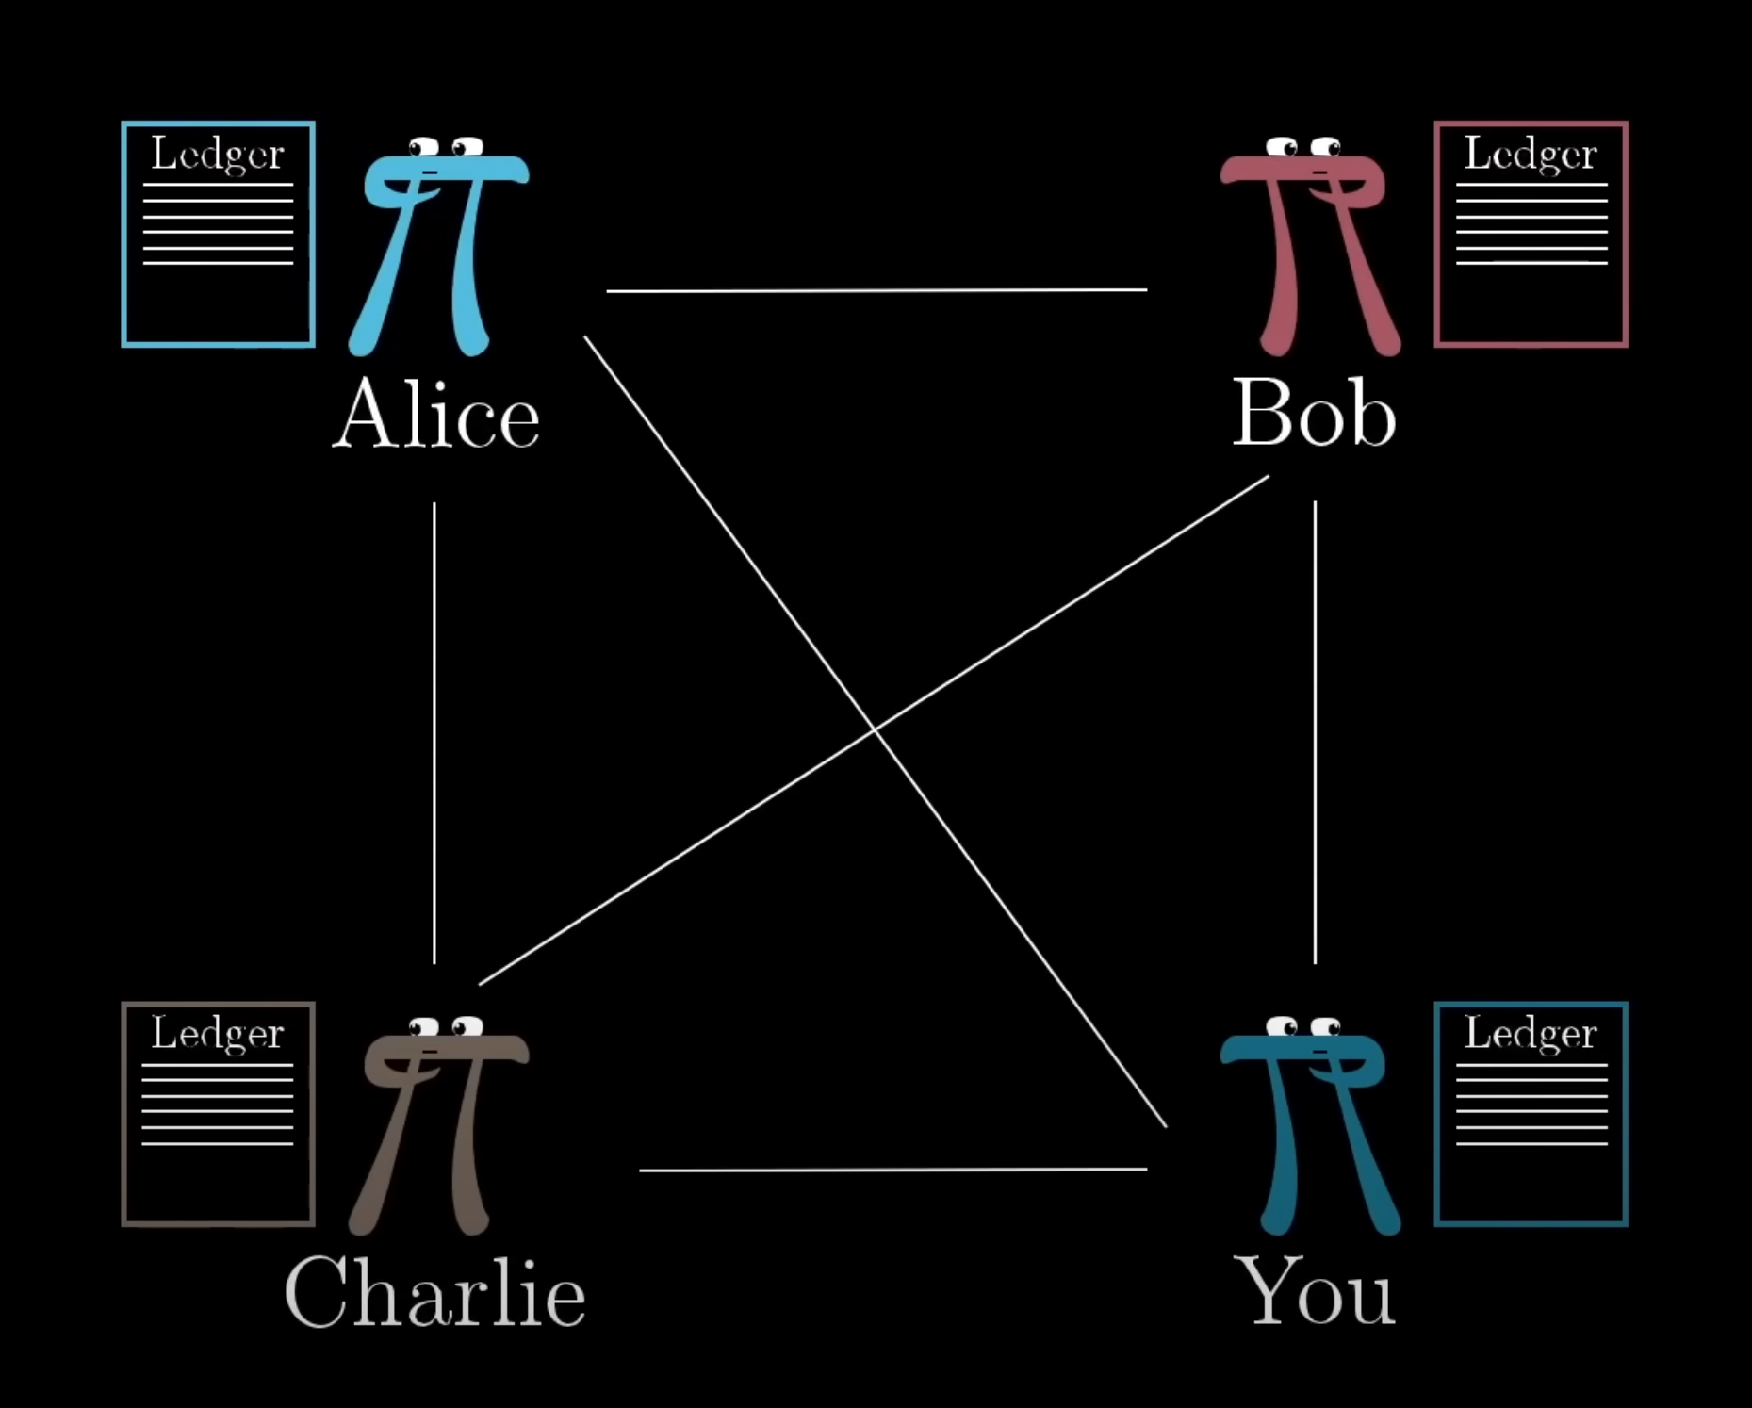
As alterações ao livro-razão são verificadas e registadas por todos os participantes.

Slide 23
Como funciona o Bitcoin?

Slide 24
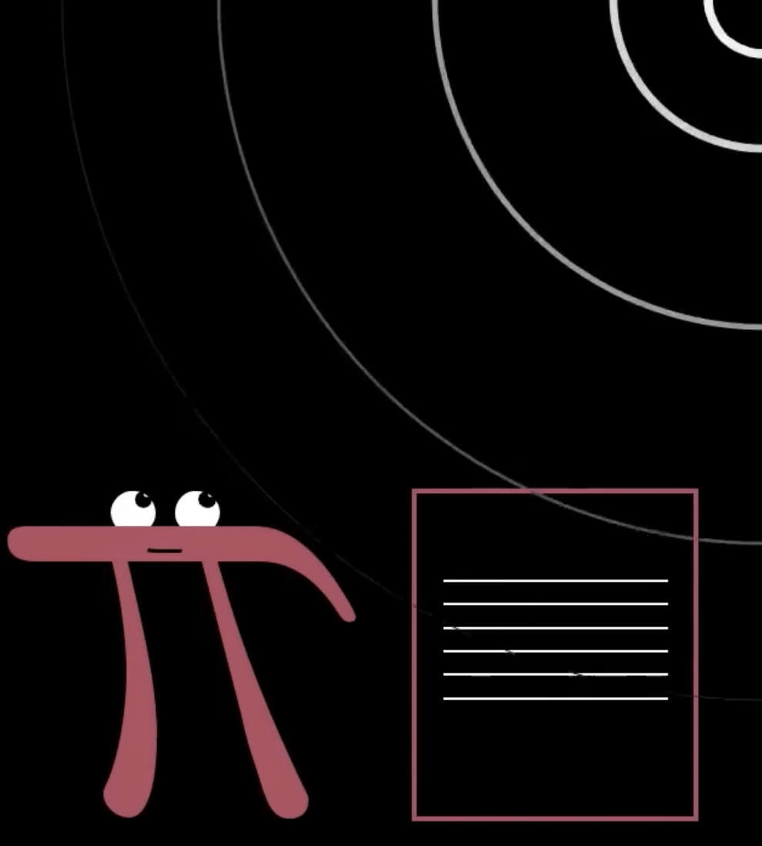
Transações
Quando alguém quer enviar bitcoin, compõe uma transação que assina com a sua chave privada. Esta transação é propagada por toda a rede. No entanto, só é incluída no livro-razão quando fizer parte de um bloco minerado.
Alice paga ao Bob 0.1 BTC Alice
Charlie paga à Alice 0.3 BTC Charlie
Bob paga ao Charlie 0.5 BTC Bob

Slide 25


Criptografia de chave pública
Sistema criptográfico que usa pares de chaves: chave pública, que pode ser partilhada com terceiros, e chave privada que é conhecida apenas pelo proprietário.

Slide 26

Bloco
Um bloco serve para agrupar transações, de modo a não ter que conciliar os livros-razão de todos os participantes cada vez que há uma nova transação.

Slide 27
Timechain
A timechain é uma cadeia de blocos (block chain) ordenados cronologicamente.
Para além de transações, um bloco inclui uma referência ao bloco anterior de modo a provar que este lhe sucede. Isto é importante para manter a integridade cronológica das transações.
824397
824396
824395
824394
824393

Slide 28
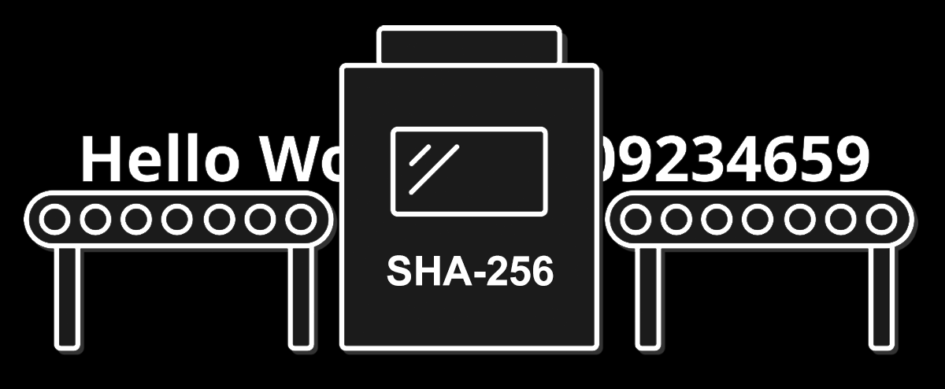
Mineração
Um bloco é produzido (minerado) colocando o seu conteúdo como variável numa função criptográfica (SHA-256) cujo resultado é um número imprevisível.
Para o bloco ser válido este número tem de ser inferior a um alvo definido no protocolo.

Slide 29
Prova de trabalho
Visto que o número é imprevisível, não é possível ajustar criteriosamente a variável de modo a obter o resultado desejado. Assim, não há alternativa senão a tentativa e erro.
Este processo repetitivo consome energia, provando que deu trabalho chegar ao resultado desejado. A este processo chama-se prova de trabalho (proof-of-work).

Slide 30

Recompensa de bloco
Como incentivo a despender a energia necessária à produção de um bloco, é dado a quem o produz o privilégio de incluir uma transação especial que atribui novos bitcoins.
É assim que novas moedas são criadas.

Slide 31
Recompensa de bloco
Esta recompensa reduz para metade a cada 210 000 blocos (~4 anos), um acontecimento conhecido como halving.
Este valor começou por ser 50 bitcoins por bloco.

Slide 32
5º Halving 96,875% minerado
0
4º Halving 93,75% minerado
6º Halving
3º Halving 87,5% minerado
3,125%
6,25%
0,78125
1,5625
3,125
6,25 por bloco
12,5%
12,5 BTC por bloco
2º Halving 75% minerado
50 BTC por bloco
50%
25 BTC por bloco
25%
1º Halving 50% minerado

Slide 33
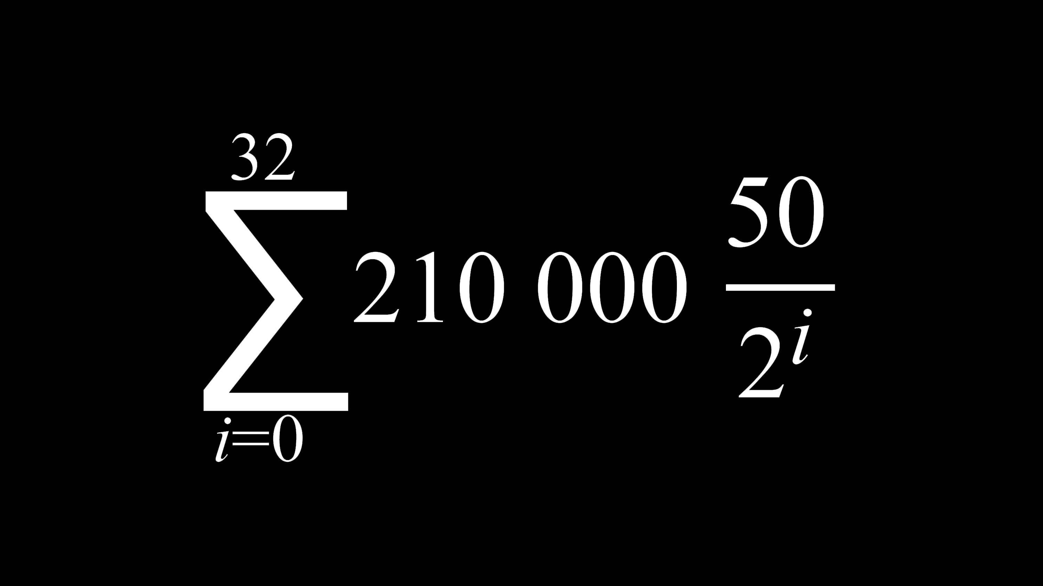
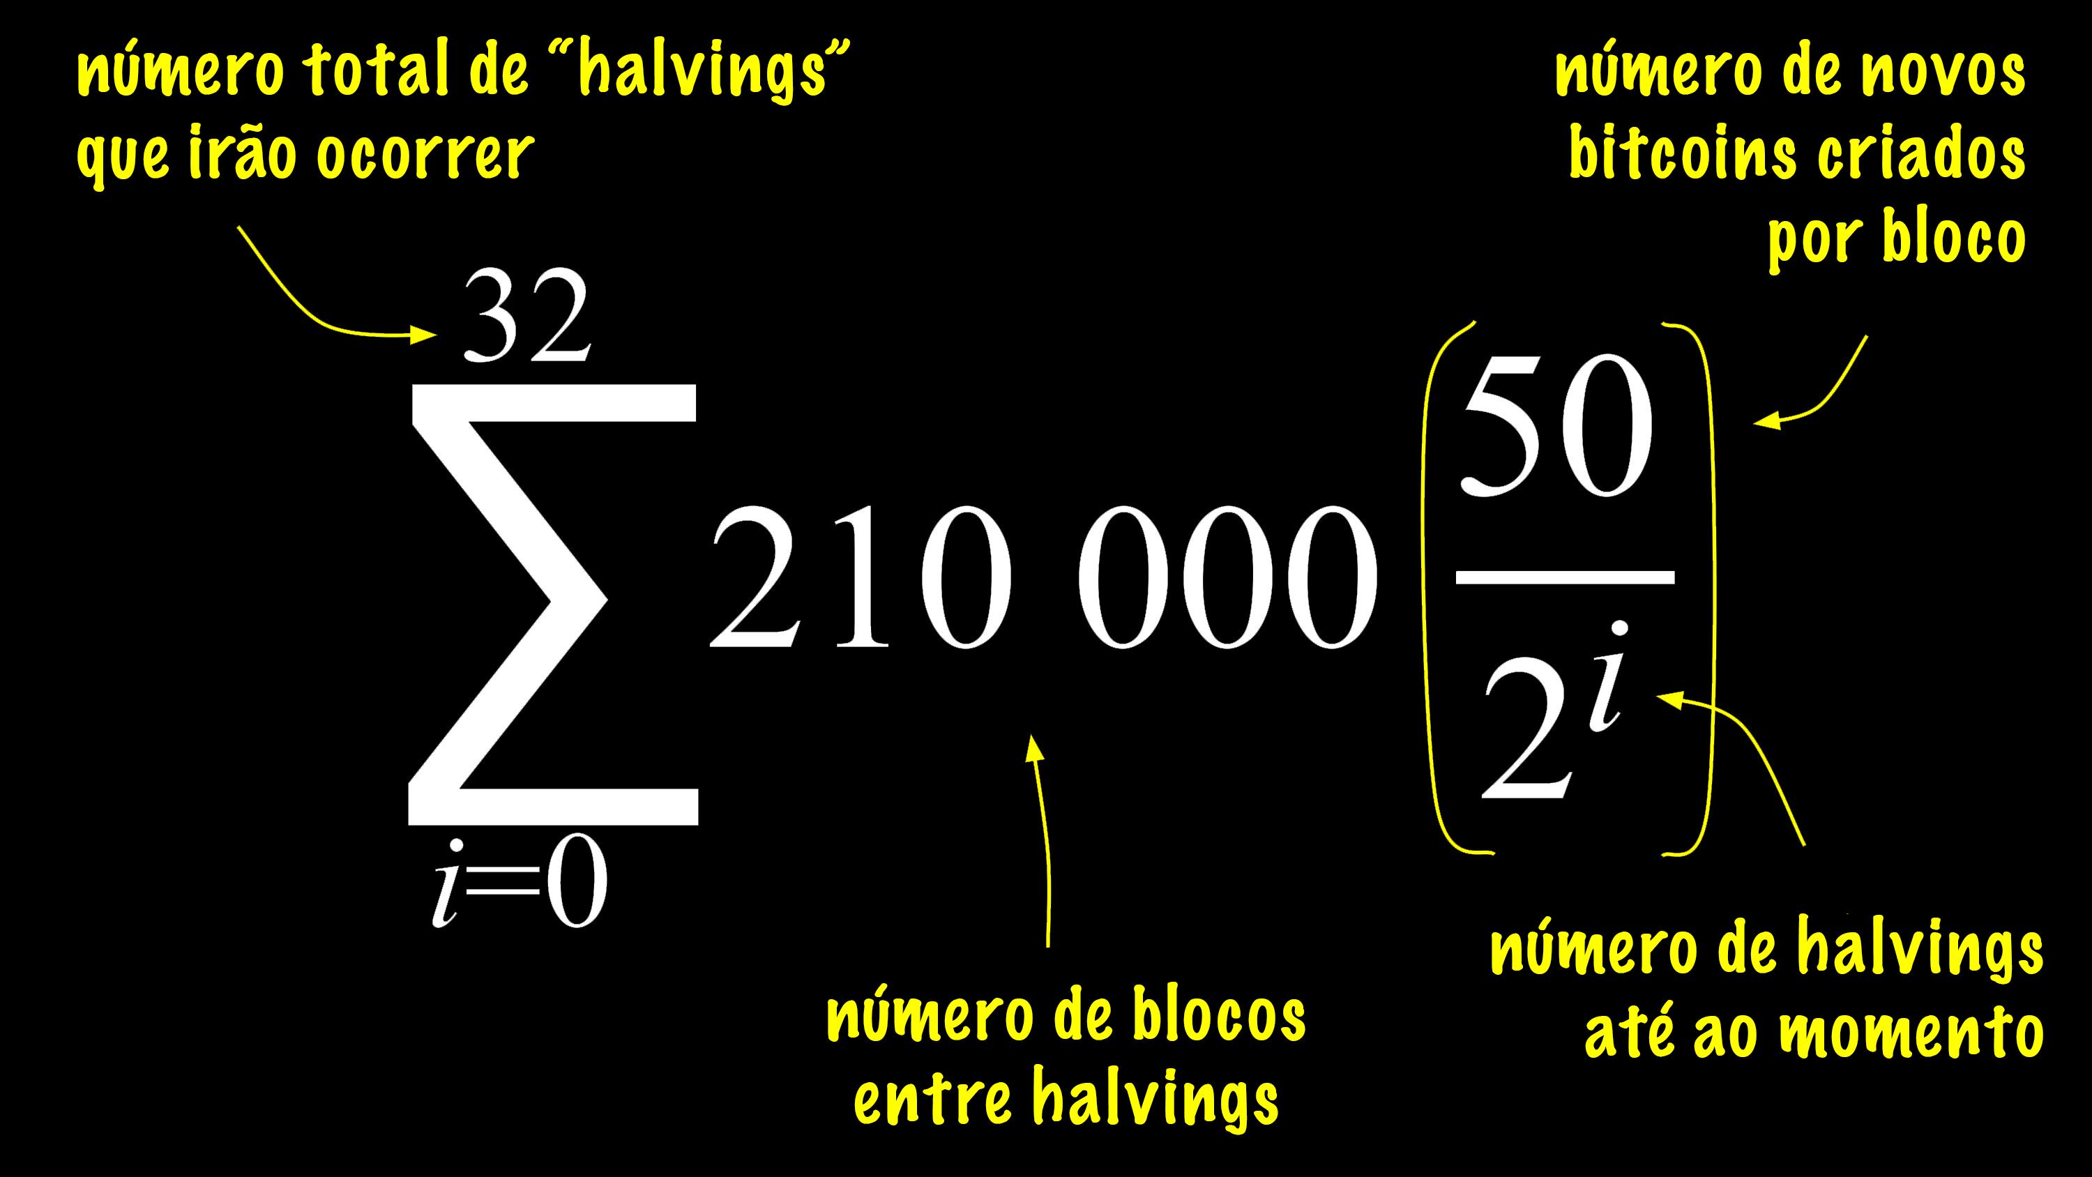

Slide 34
21M
(na verdade, 20 999 999.99755528)

Slide 35
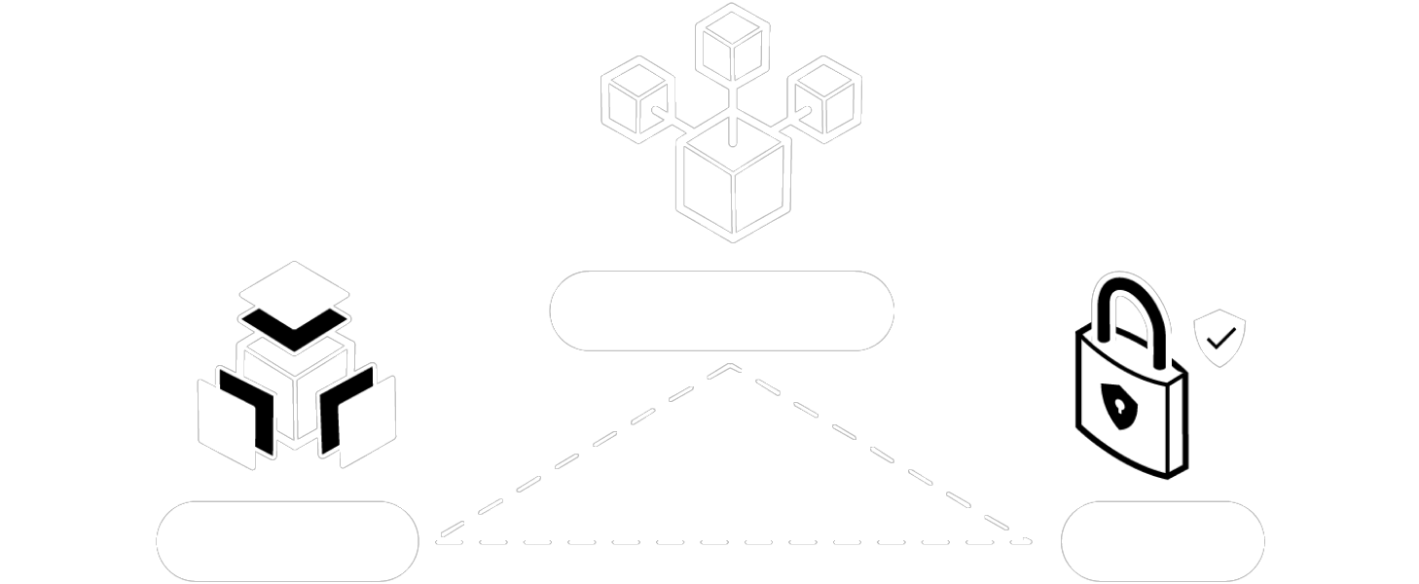
Trilema
Ter estas três propriedades em simultâneo é um problema sem solução.
Sendo necessário sacrificar uma delas, a escolha recai sobre a escalabilidade, que pode ser resolvida em segundas camadas, em cima da rede base (on-chain).
descentralização
escalabilidade
segurança

Slide 36


Lightning Network
A Lightning Network é uma rede ponto-a-ponto construída em cima da rede base de Bitcoin que permite fazer transações rápidas e baratas off-chain. Isto permite resolver o problema da escalabilidade.

Slide 37
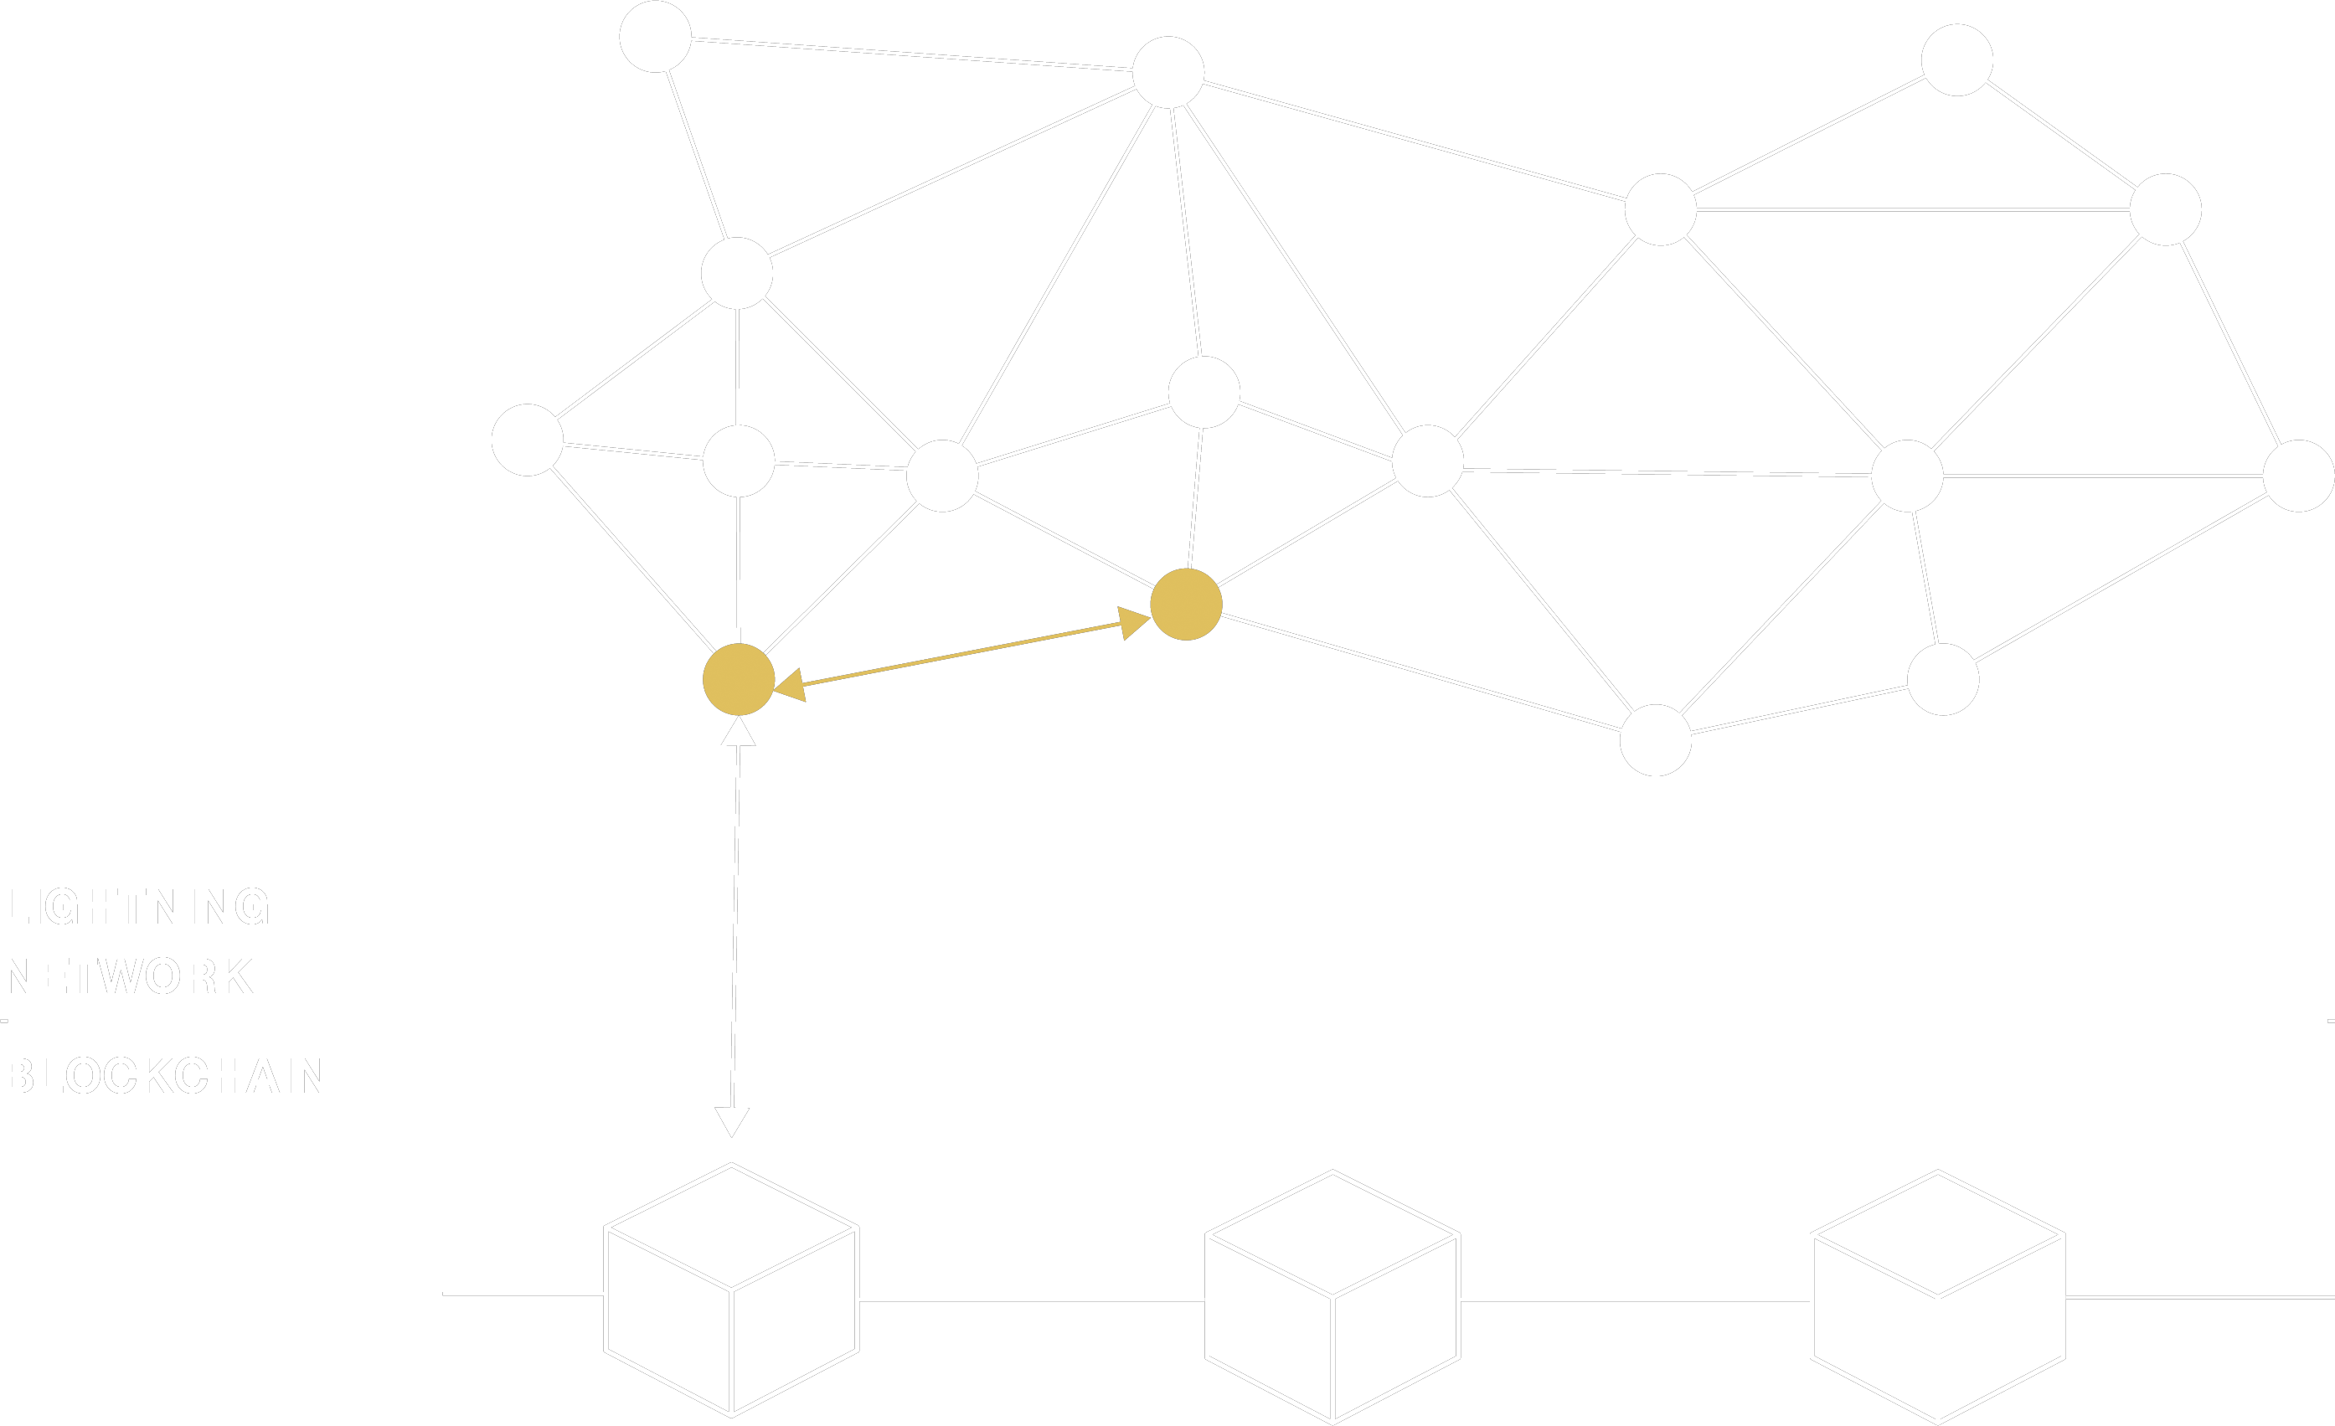
Lightning Network
Dois utilizadores podem abrir um canal entre si, permitindo enviar bitcoin de um para o outro instantaneamente.

Slide 38
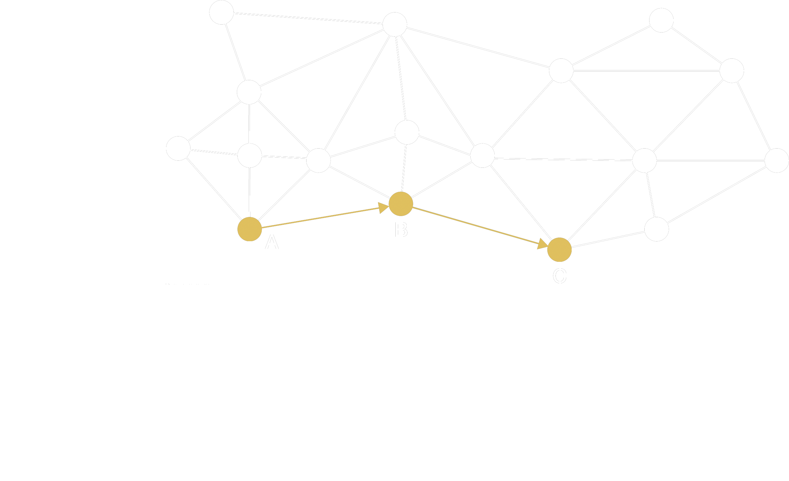
Lightning Network
Se dois utilizadores não tiverem um canal, a rede encontra um caminho usando os canais existentes para rotear o pagamento.

Slide 39
Conclusão

Slide 40
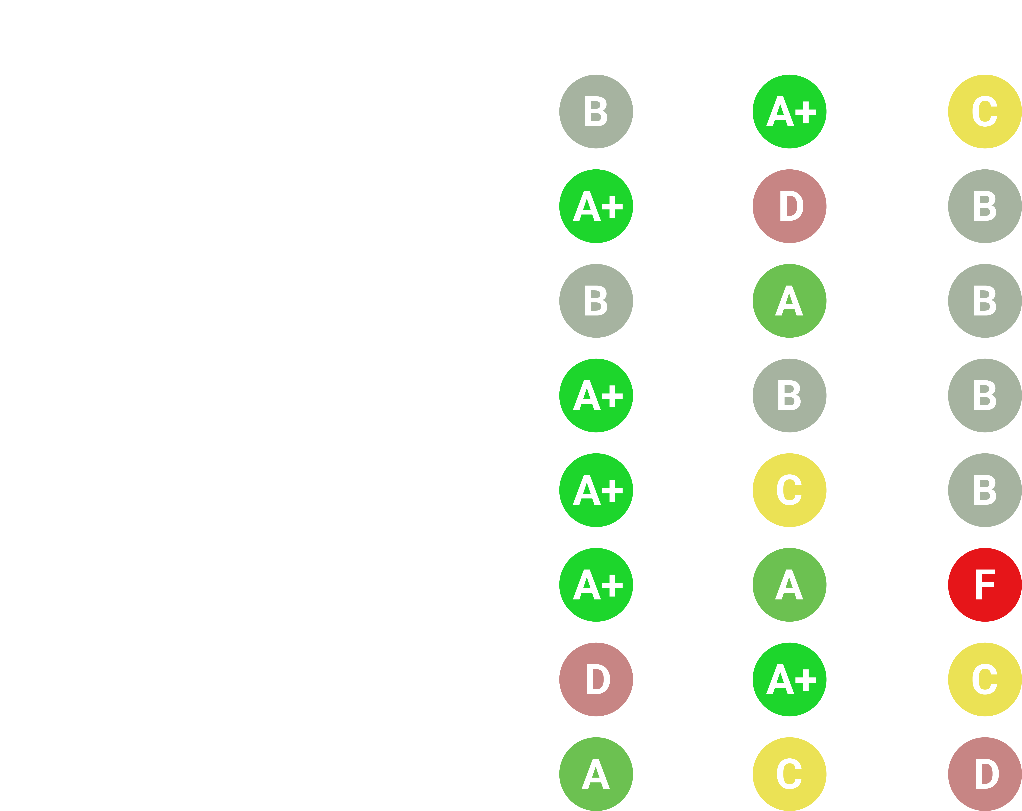

Slide 41
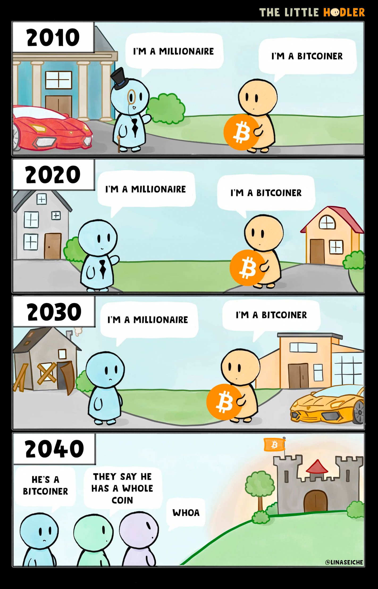

Slide 42
Conteúdo:
Henrique Albuquerque (@liberspace)
Inês Louro (npub1yaz...8qwyhh3p)
Imagens:
Anil (@anilsaidso)
Grant Sanderson (@3blue1brown)
Yan Pritzker (@skwp__)
Lina Seiche (@linaseiche)

